Slide 1
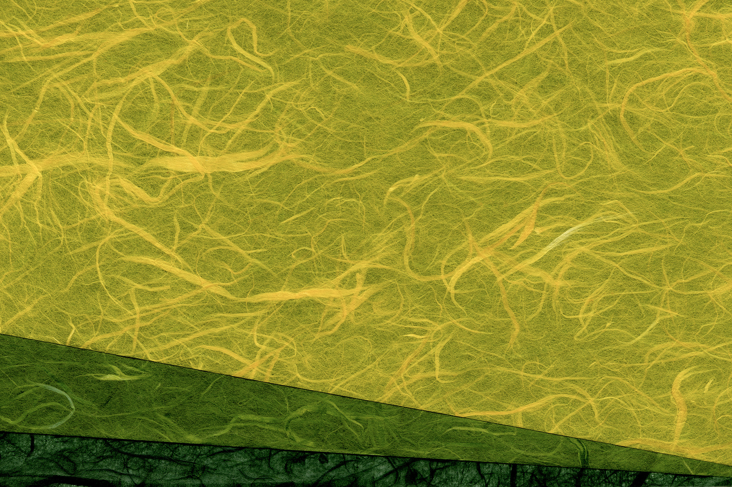

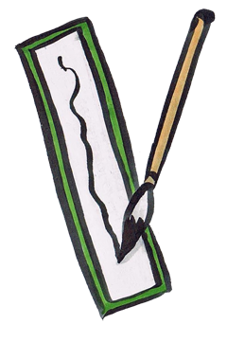




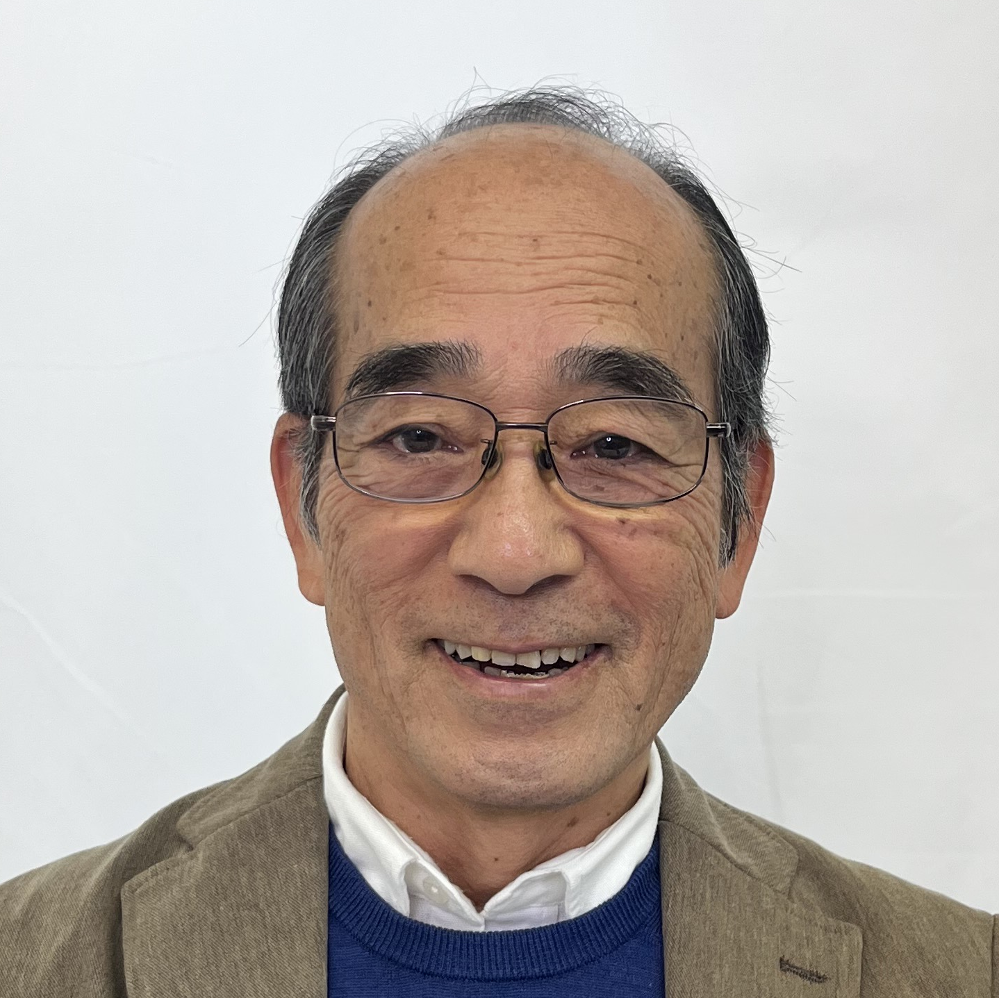
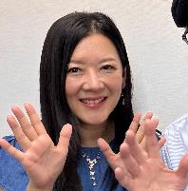

ふれあい川柳
金賞
銅賞
郵便箱
はずむ心に
請求書
うきうきを
鞄につめて
夏旅行
ロボットが
うきうき顔で
床掃除
句会形式の川柳番組。
みなさんの採点で各賞を決定！
即興で川柳づくりのコーナーも
あります！
柳人
上村脩
МＣ
小倉ひかる
開催日時
2026年10月20日(火)
午後2時～午後3時

